Slide 1
Digitalne animacije
Županijsko stručno vijeće za hrvatski jezik
Otočac, 28.lipnja 2021.
Dragocjenka Bilović, prof.

Slide 2
Strip
Kako pripremiti strip ta tiskanje?

Slide 3
Od ideje do produkta
Kako je došlo do ideje?
Poticaj
Gacki čakavski govori proglašeni nematerijalnim kulturnim dobrom.
Ministarstvo kulture pozvalo sve kulturne institucije , poglavito škole da se uključe u program očuvanja, zaštite i njegovanja kulturnoga dobra.

Slide 4
Dramska skupina „Mali čakavčići”
Dramska skupina „Mali čakavčići” kao izvannastavna aktivnost djeluje već dvadesetak i više godina u školi.
U svome planu i programu ima naglašeno permanentno uključivanje čakavskih tekstova što je više moguće.
Izvornih učenika čakavaca je malo, gotovo da ih nema.
Stoga se pribjegava u različitim izričajima učenju gackih čakavskih govora.

Slide 5
Ideja za projekt
U kontaktu s gradskom razinom i Katedrom Čakavskoga sabora pokrajine Gacke rodila se ideja za izradom čakavskoga stripa.
Nedoumice oko teme.
Na koji način uvrstiti čakavski govor u dječju temu?
Kako povezati tradiciju i suvremenost?

Slide 6
Cukrica
Nakon dugog promišljanja rodila se ideja o suvremenoj djevojčici kojoj roditelji odlaze u Irsku, a ona ostaje kod bake u malom ličkom seocetu .
Baka je od milja djevojčicu nazvala „Cukrica” .
To su ujedno i glavni likovi stripa koji u dijalogu govore čakavskim narječjem.
Strip prati naracija na standardnome jeziku.

Slide 7
Opis i cilj projekta
Projekt
Prvi, mali gackočakavski strip
Projekt „ Prvi, mali, gačanski strip“ inicirirala je Dramska skupina „Mali čakavčići“. Pored dramske skupine u projekt je uključen veći broj učenika koji djeluju u različitim resursima. Projektni tim podijeljen je prema djelokrugu rada u trima radnim skupinama: jezičnoj, likovnoj i digitalnoj. Voditeljica projekta je Dragocjenka Bilović, a partnerice za pojedine resurse su učiteljce: Mia Bilović Peitel, Ivana Rožić Dubravčić i Katarina Medarić. Naracija (strip-priča) pisana je na standardnome jeziku, a dijaloški tekst u oblačićima ostvaren je domicilnom gackom čakavicom. Naziv stripa je „Cukrica.“ Naracija i crteži podastiru čitateljima kulturnojezično blago u vizualnom doživljaju tradicijskih običaja užega zavičaja.
Crtačice strip-sličica su učenice: Dolores Dunković VI.b , Ana Marković VI.b, Julija Kostelac VIII.c, Natalija Jurković VIII.c, Tonka Matasić VIII.c i Bernarda Zoričić VIII.c.
Cilj projekta je zaštita i očuvanje čakavskoga govora kao lokalnog identiteta u ozračju raznolikosti hrvatskoga jezičnog bogatstva. S obzirom da je gacka čakavica zbog promjene stila života u svom pojavnom leksiku dijelom ugrožena, svrha ovog projekta je popularizirati i promovirati nematerijalno kulturno dobro među mladim naraštajima. Jačanje svijesti o njegovanju zavičajnosti, dio je strategije kojom ovaj projekt čuva svoj domicilni idiom od zaborava.

Slide 8
Održivost projekta
Održivost projekta čine iskustva podijeljena s udrugama i društvima koja njeguju zavičajne govore na regionalnoj i međukulturnoj razini. Projekt se priklanja ediciji zavičajnih izdanja, osigurava održivost dobra kroz edukaciju, dokumentiranje, te istraživanje, što povećava vrijednost i mogućnost očuvanja tradicije iz perspektive mladih naraštaja.
Projekt otvara mogućnost za nova izdanja, potiče literarno stvaralaštvo i osigurava dostupnost javnosti s primarnim zadatkom brige o uzdizanju i zaštiti gackih čakavskih govora.
Trajanje projekta planirano je od rujna 2019. do svibnja 2020.
Mali gackočakavski strip prijavljen je na Natječaj MZO za provedbu projekta u sklopu izvannastavnih aktivnosti za osnovne i srednje škole 2019./2020.
Strip je na zadovoljstvo mentorskog tima i učenika pripremljen i predan na tiskanje prije isteka planiranoga roka. Očekuje se promocija tiskane i digitalne inačice za Dan škole i javno predstavljanje na 2. Malom simpoziju gackih čakavskih govora u svibnju 2020. na lokalnoj razini.
Voditelj projekta
Dragocjenka Bilović, prof., uč. savjetnik

Slide 9
Prijava projekta za potporu izvannastavnih aktivnosti MZO
Projekt je prihvaćen.
Odobrena su sredstva za potporu u iznosu 7000 kn.
Strip je uređen i poslan nakladniku, Školskoj knjizi.
Strip je tiskan u 1000 primjeraka i podijeljen svim učenicima i učiteljima za Dan škole.
Strip je objavljen i u digitalnoj inačici.

Slide 10
Izrada stripa
TEKST
Sastavljanje scenarija.
Naracija
Dijalozi
CRTEŽI

Slide 11
Tiskanje
Nakon razrade scenarija sličice se obilježavaju brojevima.
Broj sličice se usklađuje s naracijom i oblačićima.
Sličice, naracija, dijaloški oblici šalju se u tiskaru.
Materijali prolaze kroz grafičku obradu.
Tiska se ogledni primjerak.
Piše se uvod i impresum, dogovara se konačan dizajn, naslovnica itd.

Slide 12
Održivost i značaj
Koje su dobrobiti izdavanja stripa i kakva je održivost?
Ostvaren je cilj projekta – strip je tiskan.
Ostvarena je svrha – čuvanje zavičajnog govora.
Ostvaren je timski rad.
Strip je besplatno uručen kao poklon za Dan škole svim učenicima i učiteljima.
Održano je javno predstavljanje.
Održana je javno čitanje na radijskim frekvencijama kao radiodrama.

Slide 13
Dragi čitaoče, prije no što prelistaš stranice našega stripa, trebaš imati na umu da u ruci držiš jedno malo, nematerijalno, kulturno blago, nastalo u rukama osnovnoškolaca. Ovaj projekt osmislila je Dramska skupina „Mali čakavčići“ kao svoj doprinos zaštiti i očuvanju gackih čakavskih govora.
S obzirom da je gacka čakavica zbog promjene stila života u svom pojavnom leksiku dijelom ugrožena, cilj nam je popularizirati i promovirati našu pomalo zaboravljenu, staru ,domaću, besjedu. Na nama, mladim naraštajima, ovisi koliko ćemo sačuvati svoj domicilni idiom. Neka vam ovaj strip ojača zavičajnu svijest, potakne znatiželju i pobudi ljubav prema tradiciji.
„Cukrica“ je simboličana poveznica tradicije i suvremenosti, standardnoga jezika i narječja, sličica i riječi, oživljenih vještinama skupine učenika. Različitost koju ćeš uočiti dragi čitače, prihvati kao bogatstvo ideja satkano tankom i čvrstom pređom zavičajnih niti.
…od niti će nastati klupko…
Uredništvo

Slide 14
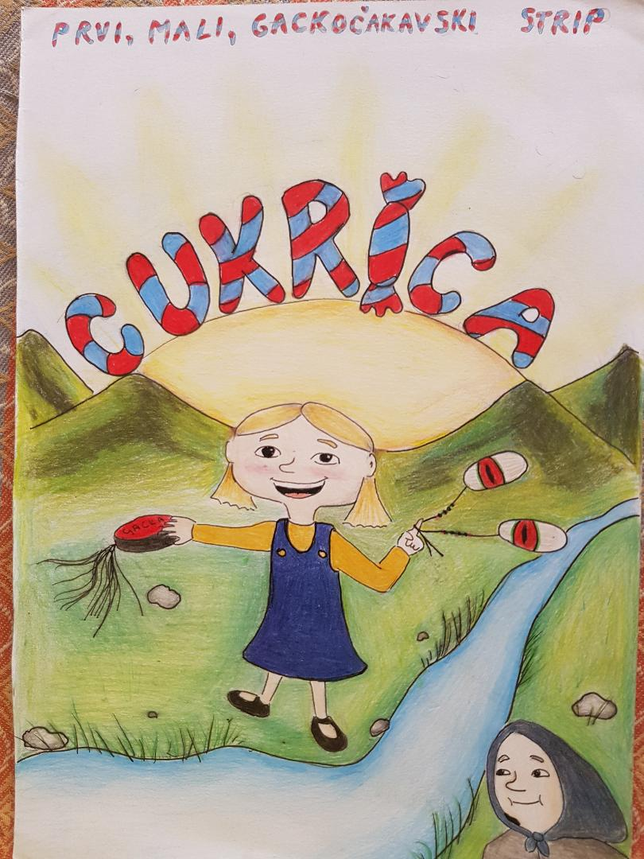

Slide 15
https://www.yumpu.com/xx/document/view/65708056/cukrica Klikom na poveznicu otvorit će se digitalna inačica stripa.

